Slide 1
EMPIEZA POR…...
Rodea el dibujo que empieza por la sílaba indicada
ta
te
ti
to
tu
Autor pictogramas: Sergio Palao Procedencia: ARASAAC (http://arasaac.org) Licencia: CC (BY-NC-SA) Propiedad: Gobierno de Aragón

Slide 2
EMPIEZA POR…...
Rodea el dibujo que empieza por la sílaba indicada
ta
te
ti
to
tu
Autor pictogramas: Sergio Palao Procedencia: ARASAAC (http://arasaac.org) Licencia: CC (BY-NC-SA) Propiedad: Gobierno de Aragón

Slide 3
EMPIEZA POR…...
Rodea el dibujo que empieza por la sílaba indicada
ta
te
ti
to
tu
Autor pictogramas: Sergio Palao Procedencia: ARASAAC (http://arasaac.org) Licencia: CC (BY-NC-SA) Propiedad: Gobierno de Aragón

Slide 4
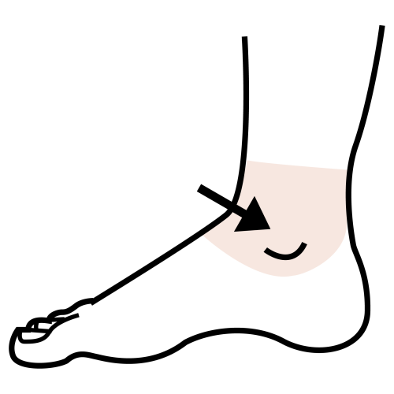
EMPIEZA POR…...
Rodea el dibujo que empieza por la sílaba indicada
ta
te
ti
to
tu
Autor pictogramas: Sergio Palao Procedencia: ARASAAC (http://arasaac.org) Licencia: CC (BY-NC-SA) Propiedad: Gobierno de Aragón

Slide 5
EMPIEZA POR…...
Rodea el dibujo que empieza por la sílaba indicada
ta
te
ti
to
tu
Autor pictogramas: Sergio Palao Procedencia: ARASAAC (http://arasaac.org) Licencia: CC (BY-NC-SA) Propiedad: Gobierno de Aragón

Slide 6
EMPIEZA POR…...
Rodea el dibujo que empieza por la sílaba indicada
ta
te
ti
to
tu
Autor pictogramas: Sergio Palao Procedencia: ARASAAC (http://arasaac.org) Licencia: CC (BY-NC-SA) Propiedad: Gobierno de Aragón

Slide 7
EMPIEZA POR…...
Rodea el dibujo que empieza por la sílaba indicada
ta
te
ti
to
tu
Autor pictogramas: Sergio Palao Procedencia: ARASAAC (http://arasaac.org) Licencia: CC (BY-NC-SA) Propiedad: Gobierno de Aragón

